Slide 1
ANALYTICS APLICADO A LAS IMPORTACIONES ADUANERAS

Slide 2
PROBLEMA DEL NEGOCIO
La empresa no cuenta con la analítica de datos, proceso necesario para ayudar a predecir futuros comportamientos del cliente; tendencias y posibles resultados, la cual permitirá explotar las crecientes cantidades de datos y así ayudar a la toma de mejores decisiones, los procesos del negocio y el actuar diario de la empresa, integrando o mezclando con BigData los datos tradicionales de la empresa.

Slide 3
APLICACIÓN DESCRIPTIVA
1. ANÁLISIS DESCRIPTIVO

Slide 4
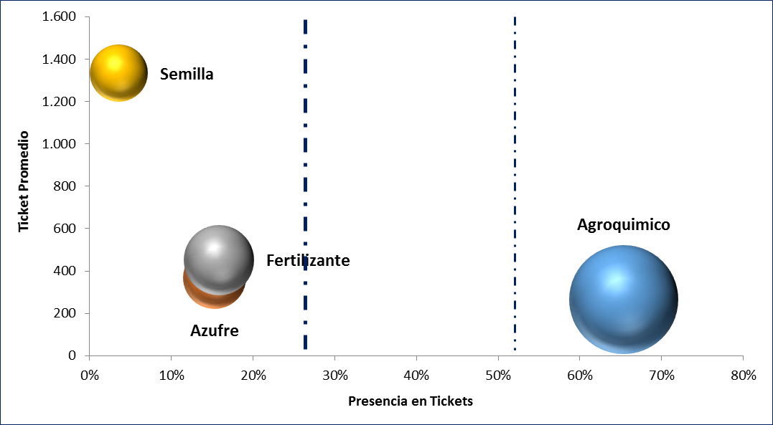
2. DIAGNÓSTICO TÁCTICO
SEGMENTACIÓN POR CATEGORÍA

Slide 5
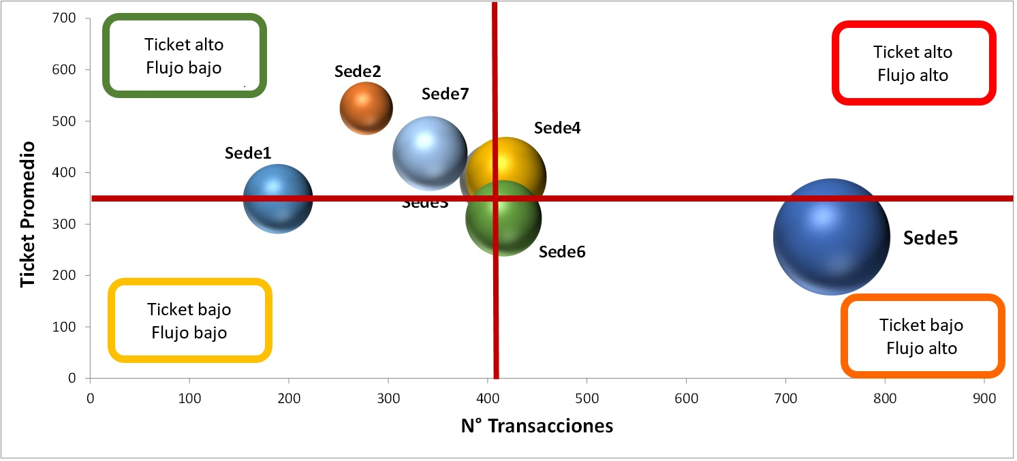
2. DIAGNÓSTICO TÁCTICO
SEGMENTACIÓN POR SEDES

Slide 6
3. SEGMENTACIÓN DE VALOR

Slide 7
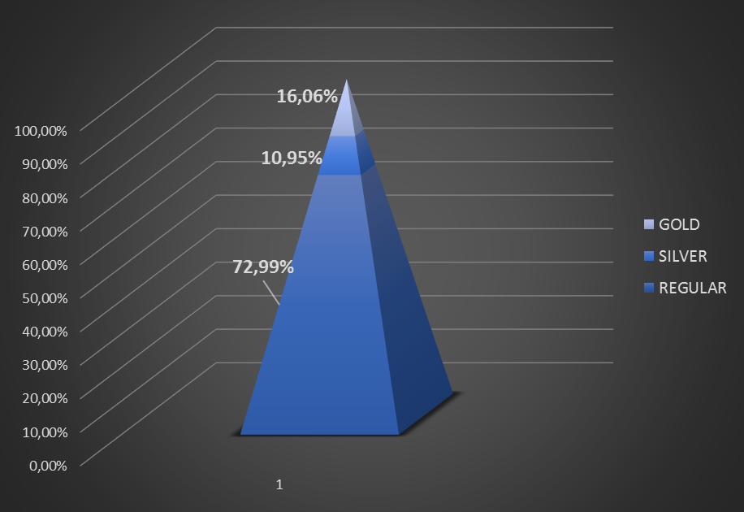
3. SEGMENTACIÓN DE VALOR

Slide 8
ANÁLISIS INFERENCIAL
MODELO NO SUPERVISADO DE AGRUPAMIENTO - MÉTODO JERÁRQUICO
1. ANÁLISIS DE INFORMACIÓN

Slide 9
CORRELACIONES

Slide 10
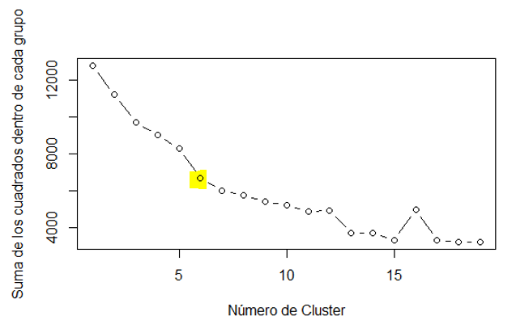
2. ANÁLISIS CLUSTER
Selección número de clústers:
ELBOW METHOD:
Según esta técnica el punto donde la suma de las distancias al cuadrado presenta un cambio es 6.

Slide 11
2. ANÁLISIS CLUSTER
Variables a incluir en el proceso de cluster:
Se consideran las siguientes variables como mas representativos para el negocio.

Slide 12
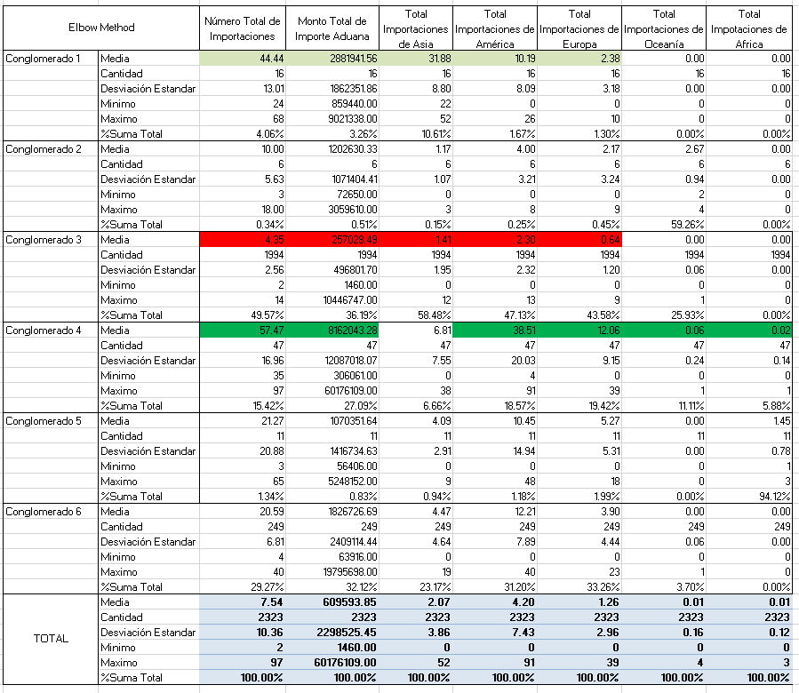
3. INTERPRETACIÓN DE LA CLASIFICACIÓN
El conglomerado 4 es el que agrupa los importadores con mas alto numero de importaciones al igual que monto de importación. Donde se aprecia que las importaciones de América y Europa es su principal característica.
El conglomerado 3 agrupa los importadores con menor numero de importaciones y de monto de importación.

Slide 13
CONCLUSIONES
▪ La metodología de Business Analytics utilizada (Análisis descriptivo) nos ha permitido tener una “visualización”, no importando el volumen de los datos ni la variedad.
▪ Al aplicar la técnica de la segmentación de valor tenemos la certeza de la “veracidad” en la segmentación y categorización de nuestros clientes.
▪ Mediante la técnica del agrupamiento podemos como generar grupos de importadores considerando variables de importancia del negocio.
▪ Todo este conocimiento nos va ayudar a la toma de mejores decisiones, en los procesos del negocio y el actuar diario de la empresa, integrando o mezclando con Business Analytics los datos tradicionales de la empresa.

Slide 14
RECOMENDACIONES
▪ Implementar una oficina de Business Analytics en el negocio de retail, con personal debidamente calificado y capacitado en la tecnología Big Data.
▪ Adquirir los software adecuados que nos permitan como herramienta procesar la data a la velocidad adecuada.

